Slide 1
RFC 2544

Slide 2
Desenvolvido

Slide 3
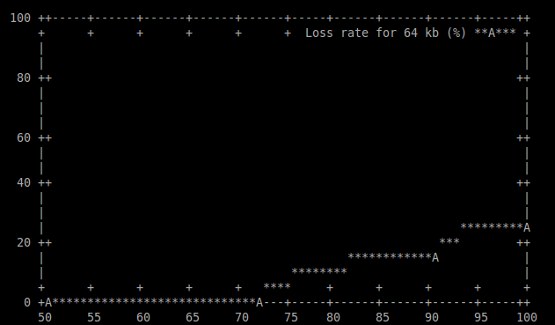
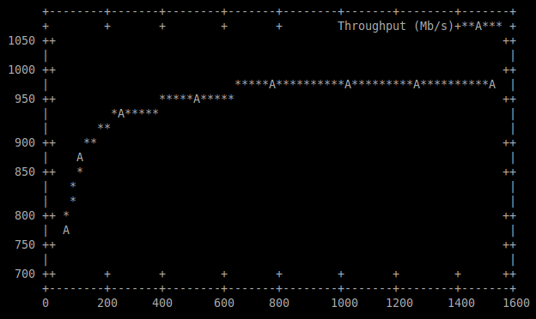
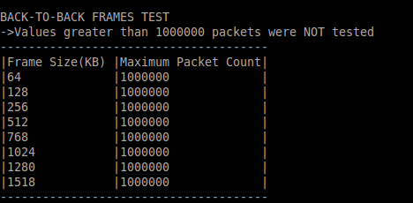
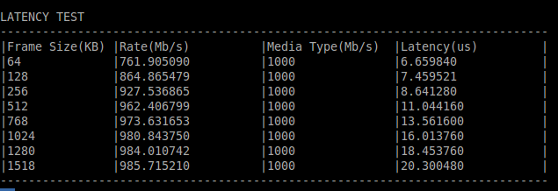
Interface Atual

Slide 4
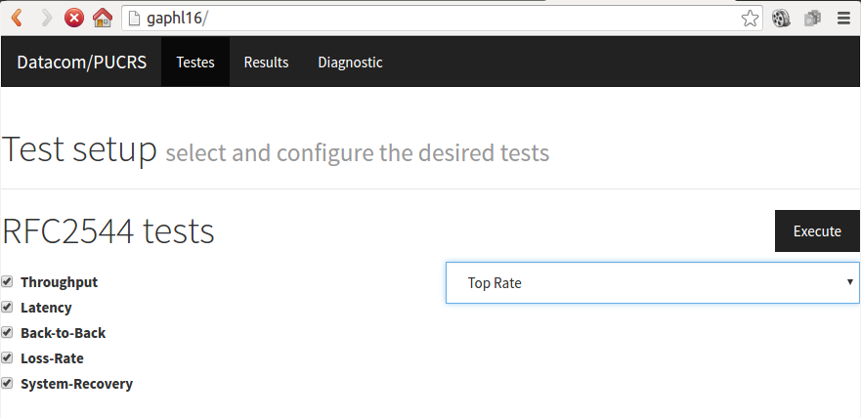
Interface web

Slide 5
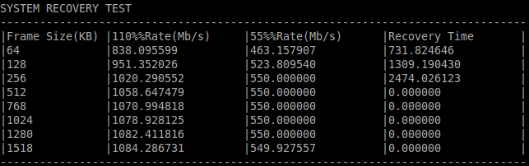
Interface Atual

Slide 6
Nova estrutura de projeto por scripts
make all -síntese e implementação (gerar o .bit)
make synthesis -síntese lógica e placement
make implementation -ímplementação e gerar o .bit
make debug -síntese, implementação e injeção do bit (abre o trigger setup)
Macros de MARK_DEBUG no RTL -garante que sinais serão exibidos no chipscope ao executar make debug

Slide 7
CRC no Payload
CRC de 32 bits
Adicionado ao final do payload para verificação dos dados

Slide 8
Teste de Vazão por Tempo
Controla teste de vazão por tempo (--timed-throughput)
Tempo de duração é um parâmetro
Unidade de tempo: segundos

Slide 9
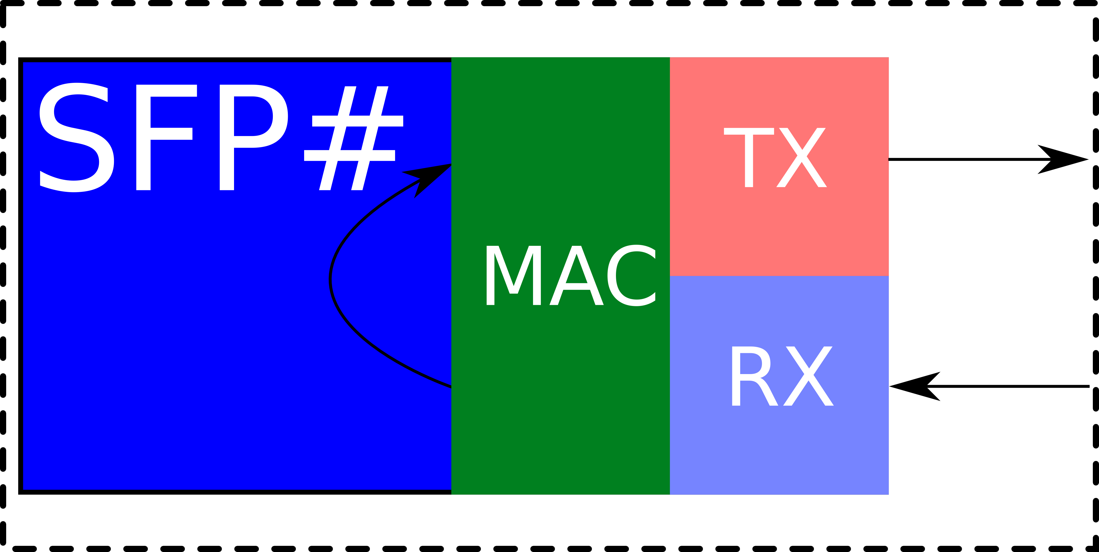
Loopback
Teste que ativa uma porta em loopback permanentemente
Disparado via software (--loopback)

Slide 10
Cálculo da Taxa de Vazão
Calcular a taxa de recebimento do throughput
Leitura de um registrador gerado em hardware que conta os ciclos entre os pacotes
Cálculo da taxa propriamente dita é feito em software

Slide 11
Trabalhos Futuros

Slide 12
RFC 2544 Controlado por Tempo
Verificar a norma para ver quais testes são controlados por tempo
Implementar controle por tempo

Slide 13
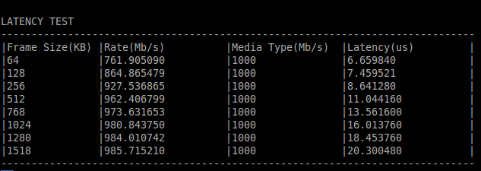
Controle e Resultados em HTML
Definir layout
Definir interface
Interface atual

Slide 14
Step Dinâmico
Diminuir o step do throughput a cada iteração
Objetivo: Atingir taxa máxima independentemente do step inicial
Possível solução: pesquisa binária do throughput máximo possível para o DUT

